Slide 1

UBND QUẬN LONG BIÊN
TRƯỜNG MẦM NON BẮC CẦU
LĨNH VỰC PHÁT TRIỂN NHẬN THỨC
Hoạt động: Khám phá
Đề tài: Tìm hiểu về mùa xuân
Lứa tuổi: MGN ( 4-5 tuổi)
Giáo viên: Nguyễn Thị Thùy Linh
Năm học: 2022 - 2023

Slide 2

Mùa gì ấm áp
Mưa phùn nhẹ bay
Khắp chốn cỏ cây
Đâm chồi nảy lộc

Slide 3

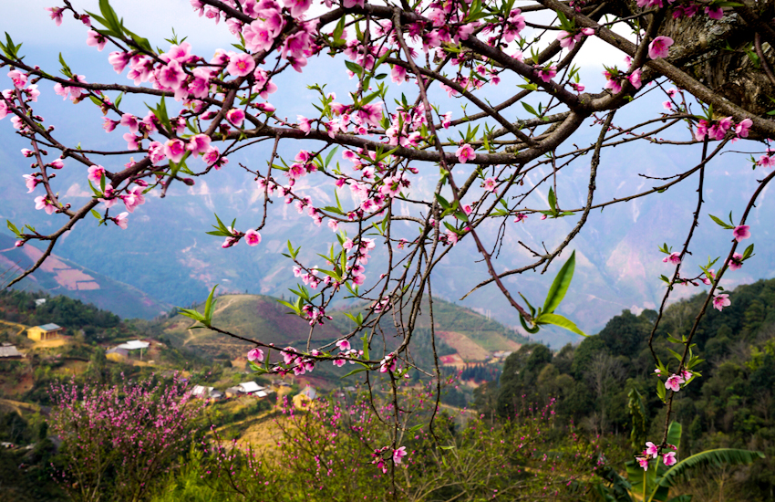

Slide 4

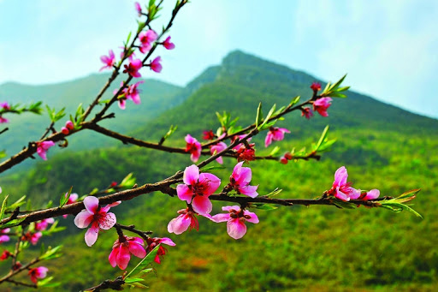

Slide 5

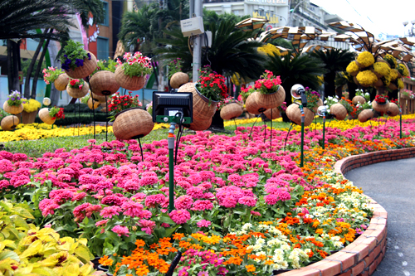

Slide 6

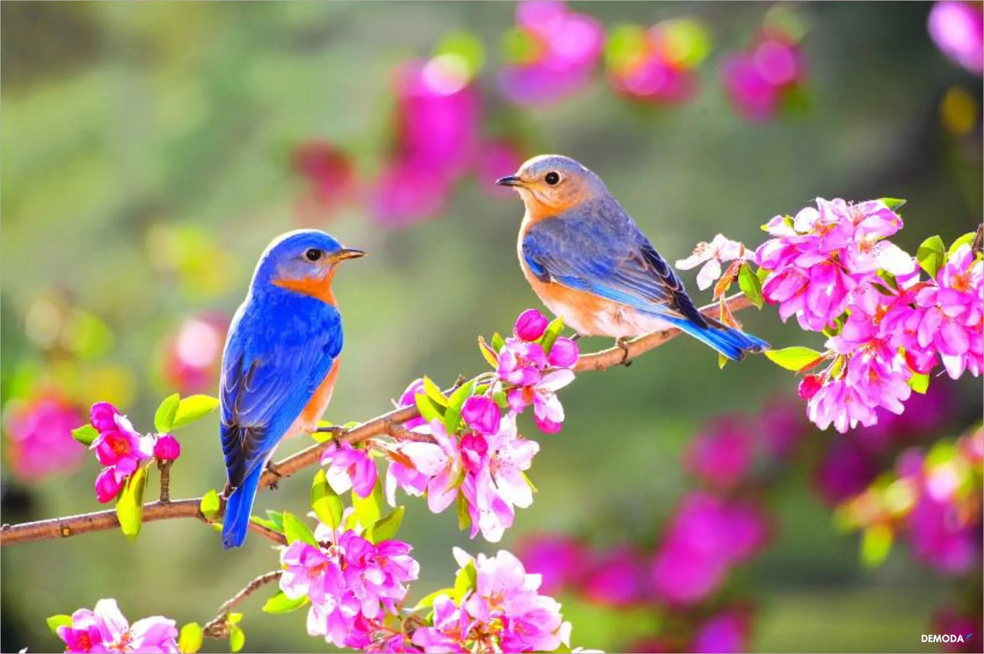

Slide 7

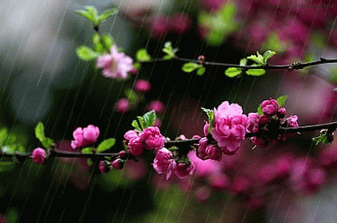

Slide 8
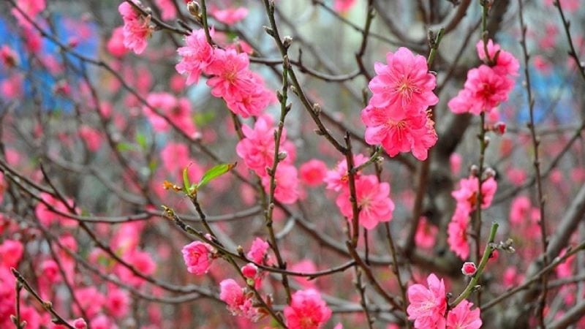


Slide 9

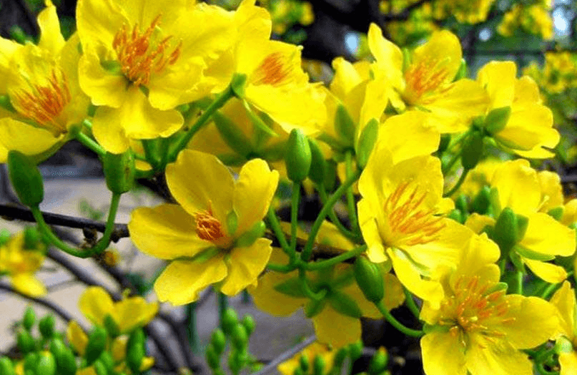

Slide 10

Hoạt động trong ngày tết

Slide 11

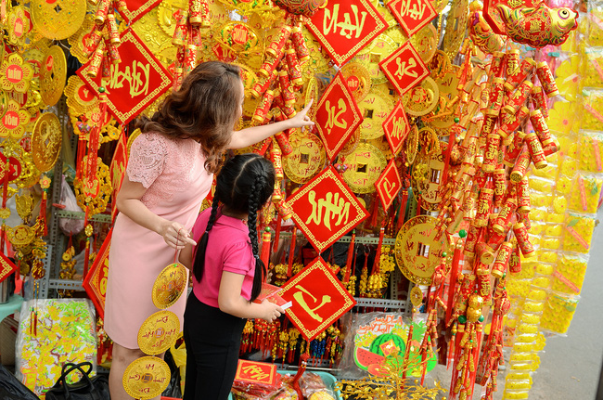
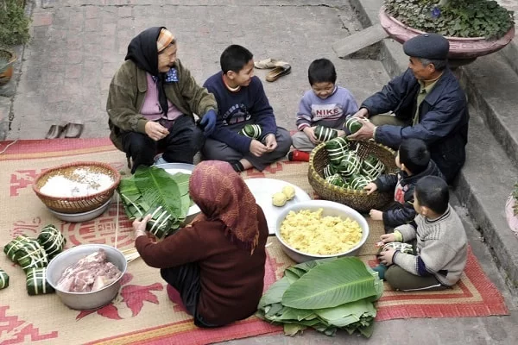
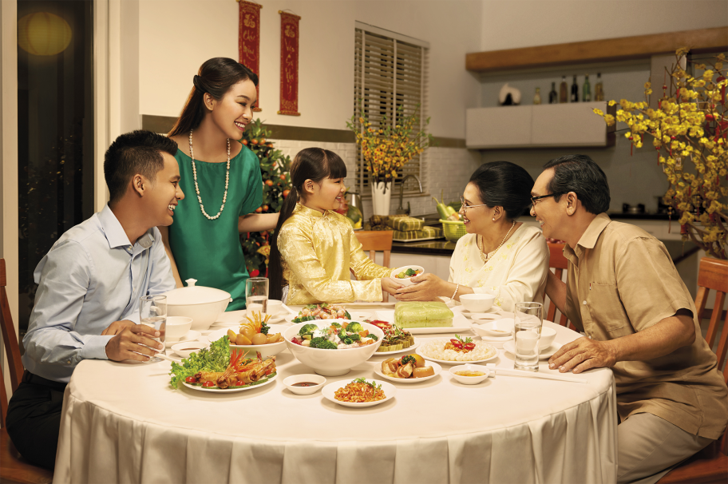
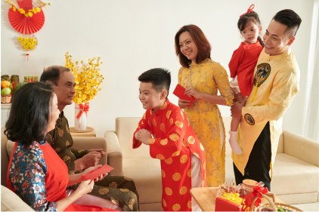

Slide 12

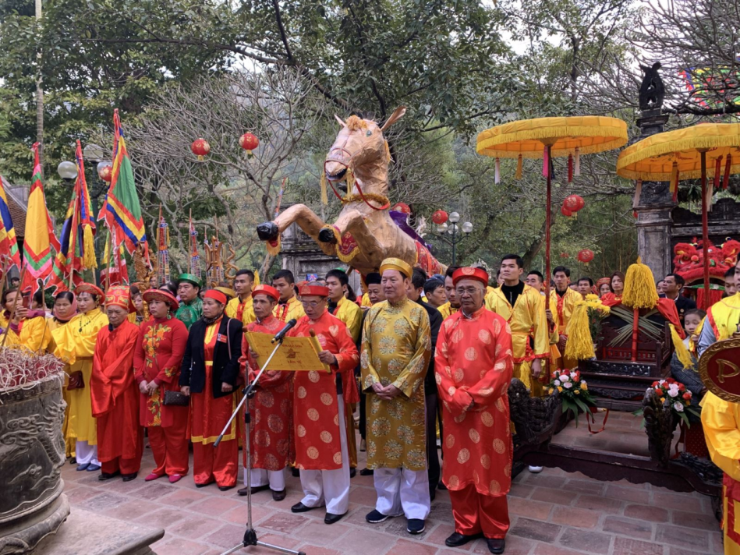
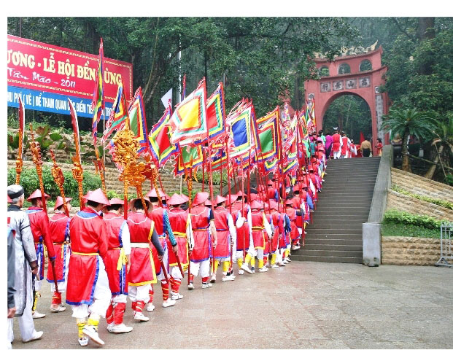
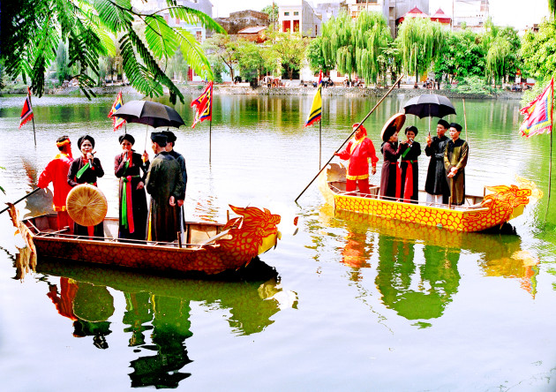

Slide 13
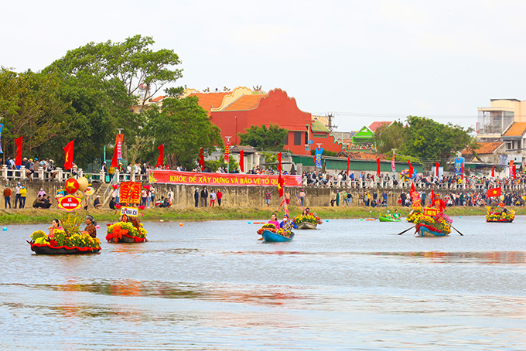
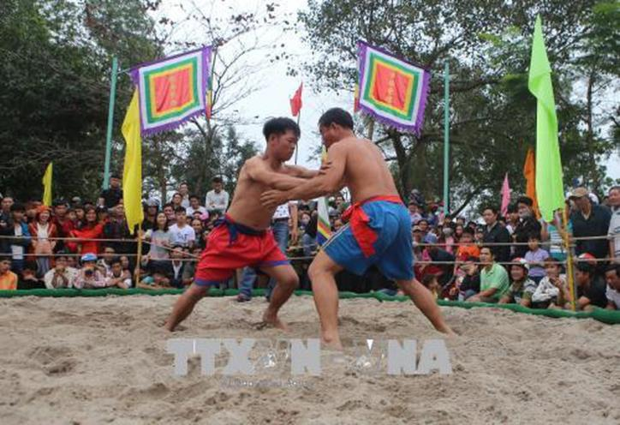
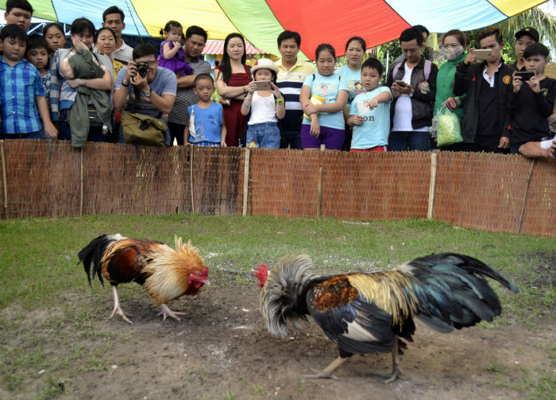

Slide 14

Trò chơi: Ai nhanh hơn

Slide 15


Câu 1: Thời tiết mùa xuân có đặc điểm gì?
1
2

Slide 16
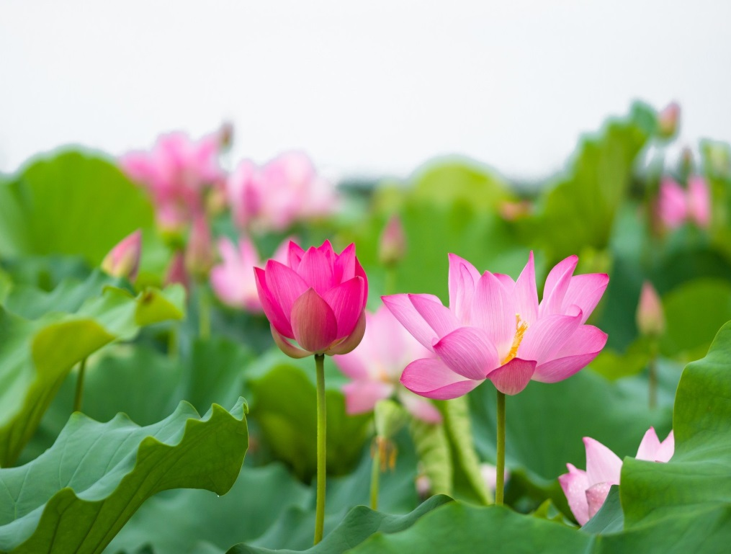
Câu 2:Loài hoa nào đặc trưng của ngày tết?
1
2

Slide 17
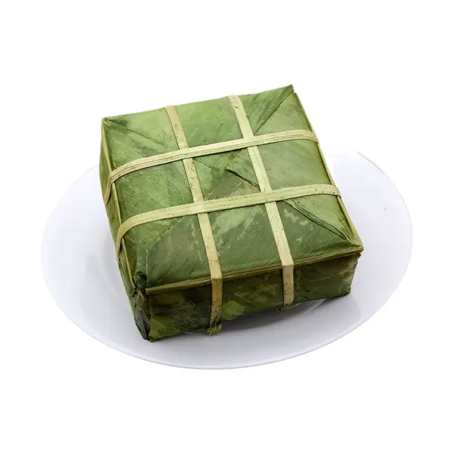
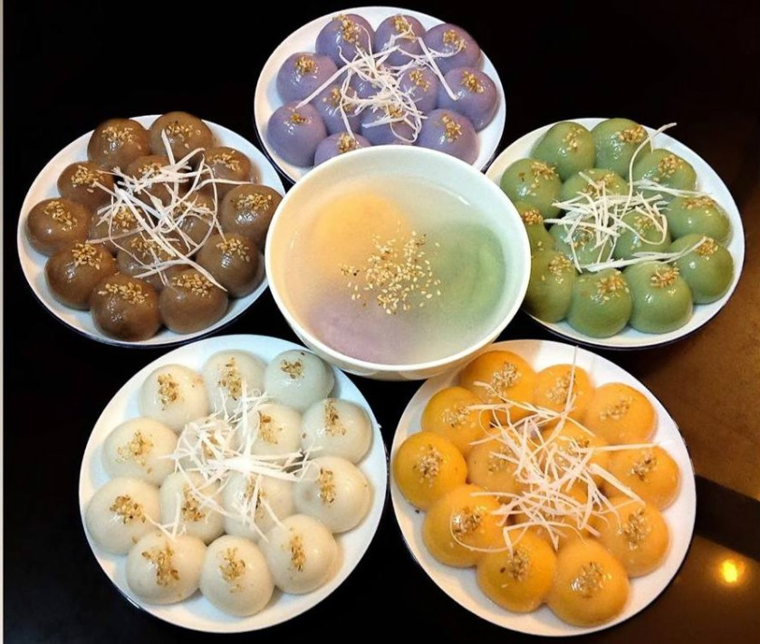
Câu 3: Bánh gì đặc trưng của ngày tết nguyên đán?
1
2

